Slide 1
TURECKÁ EXPANZE NA BALKÁN
A VZNIK OSMANSKÉ ŘÍŠE
Vrcholný a pozdní středověk

Slide 2
SITUACE NA BALKÁNĚ 13. století
Byzanc – oslabení
  1204 – Byzanc rozvrácena 4. křížovou výpravou, dočasný zánik a rozpad státu
  1261 – znovuobnovení Byzance, vláda dynastie Palailogovců, úpadek státu
Bulharsko – 2. bulharské carství
Srbsko
Uhry

Slide 3
TURCI
uraloajtajští kočovníci ze Střední Asie
v 11. století na Blízký východ a do Malé Asie
přijetí islámu
pod ochranou Arabů
bojovali proti Byzanci
většinou se nazývali
  podle náčelníků – Seldžuk – Seldžukové
  podle sultánů – Osman – Osmané

Slide 4
TURCI
do evropských dějin zasáhli dvakrát:
  Seldžučtí Turci – založili v Malé Asii sultanát
  1071 zvítězili v bitvě u Manzinkertu
  1076 dobyli Jeruzalém
     počátek křížových výprav
  Osmanští Turci – založili v Malé Asii sultanát
  1354 – počátek pronikání na Balkán
   vznik Osmanské/Otomanské říše
  1453 – dobytí Cařihradu
   počátek zámořských objevů

Slide 5
TURECKÁ EXPANZE VE 14. STOLETÍ
1299 – vznik samostatného tureckého státu
  v čele OSMAN I.
  v sz. Anatólii
  ovládl postupně Malou Asii, kromě Cařihradu
  Turci pronikají do Byzance
  jsou často najímáni jako vojáci do byzantské armády a využíváni v bojích o trůn
Byzanc silně oslabena – tlak Turků, vnitřní spory
  1342–1349 – povstání zélótů (horlivců) – boje o trůn

Slide 6
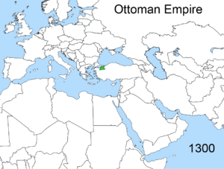
Osmanská říše po založení 1299

Slide 7
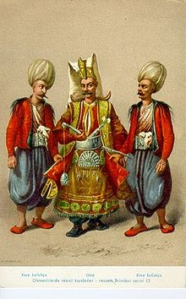
TURECKÁ EXPANZE VE 14. STOLETÍ
OCHRAN
syn Osmana I.
založil tzv. novou armádu = yeni ceri
její příslušníci = janičáři
  původně křesťanští chlapci, kteří padli do zajetí
  poturčeni a vychováni na sultánově dvoře k bezmezné oddanosti vůči panovníkovi
  elitní jednotky turecké armády, základ pěchoty
Janičáři
Janičáři

Slide 8
TURECKÁ EXPANZE VE 14. STOLETÍ
MURAD I.
1354 – dobytí Gallipoli
  počátek expanze do Evropy
1361 – bitva u Drinopole – hlavní město říše
1371 – bitva u Marici – porážka Srbů
1389 – bitva na Kosově poli
  porážka srbsko-bosenského vojska
  sultán Murad I. v bitvě padl

Slide 9
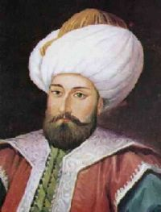
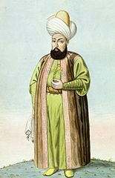
MURAD – první sultán OSMAN – zakladatel říše

Slide 10
TURECKÁ EXPANZE VE 14. STOLETÍ
BAJEZÍD I.
1396 - 1. křížová výprava proti Turkům
  v čele uherský král Zikmund
  poražen v bitvě u Nikopole
1402 - vpád Mongolů do Anatólie, porážka Turků v bitvě u Ankary
  v čele Tímur Lenk zvaný Tamerlán
  Bajezíd zajat, v zajetí zemřel
  zpomalení turecké expanze

Slide 11
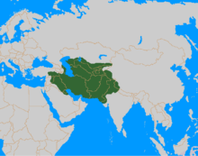
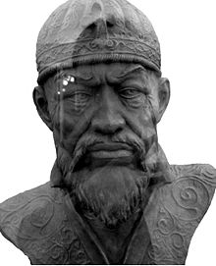
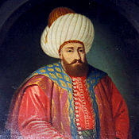
Říše Tímura Lenka
TAMERLÁN
BAJEZÍD I.

Slide 12
TURECKÁ EXPANZE V 15. STOLETÍ
1444 – 2. křížová výprava proti Turkům
  florentská unie
  v čele uherský král Vladislav Varnenčík
  uherský magnát Jan Hunyady
  porážka křesťanů v bitvě u Varny = „bitva národů“
MEHMED II. DOBYVATEL
1453 – dobyt Cařihrad
  konec Byzance
  město přejmenováno na Istanbul
  nové hlavní město říše

Slide 13
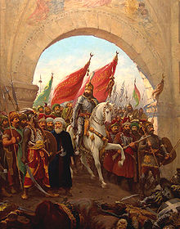
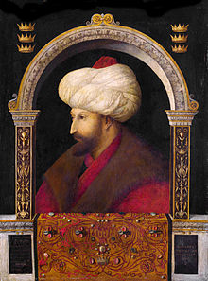
Mehmed II. Dobyvatel
Mehmed vstupuje
do Cařihradu

Slide 14

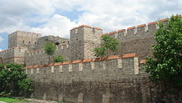
Cařihrad
Hradby
Cařihradu

Slide 15

TURECKÁ EXPANZE V 16. STOLETÍ
SELIM I.
zdvojnásobil ovládané území
expanze do Asie
  ovládnul Arménii, Kurdistán, severní Mezopotámii, Sýrii, Libanon, Palestinu
expanze severní Afriky
  ovládnul Egypt

Slide 16
TURECKÁ EXPANZE V 16. STOLETÍ
SÜLEJMAN II. KANUNÍ (Nádherný) 1520–1566
  nejslavnější sultán
  doba reforem a vyvrcholení expanze
  dal říši jednotný právní řád, zákonodárce
  největší územní rozsah říše
  vedl 13 vojenských výprav
  rozšířil říši o území v Africe (Alžír), Asii (Azerbajdžán a Irák) i v Evropě (část Uher)

Slide 17
TURECKÁ EXPANZE V 16. STOLETÍ
1526 – bitva u Moháče
porážka Uher a rozpad Uher
smrt krále Ludvíka Jagellonského
jižní a střední část obsazena Turky
vzniká budínský pašalík

Slide 18
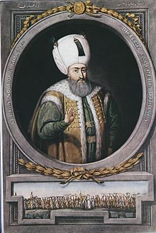
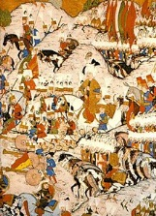
Sülejman II. Kanuní
Bitva u Moháče

Slide 19
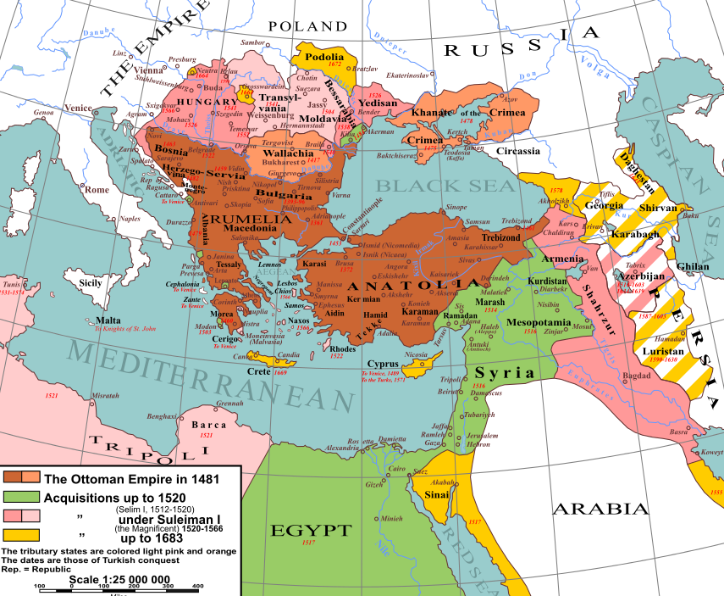
Osmanská říše
Území v roce 1481
Území v roce 1520 za Selima I.
Územní zisky za
Sulejmana II.
Územní rozsah
v roce 1680

Slide 20
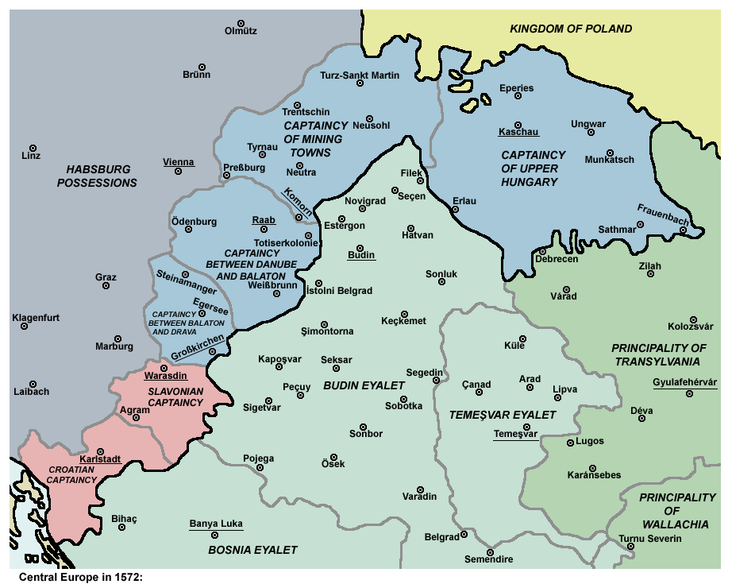
Rozpad Uher po bitvě u Moháče
Panství Habsburků
Budínský pašalík
Vazalská knížectví
Osmanské říše

Slide 21
TURECKÁ SPOLEČNOST A STÁT
teokratická monarchie
expanzívní, rozpínavý stát
v čele státu sultán
  měl absolutní moc
  propojení světské a duchovní moci
  ovládal státní aparát i armádu

Slide 22
TURECKÁ SPOLEČNOST A STÁT
armáda - opora sultánovy moci
dvě části
  pravidelná armáda – služba za propůjčenou půdu a peníze
  janičáři – doživotní placená služba, elitní pěší jednotky, osobní ochrana sultána, hráli významnou politickou roli

Slide 23
TURECKÁ SPOLEČNOST A STÁT
sultánův dvůr
byrokratická vrstva úředníků a hodnostářů
muslimové
nazývali se Osmánci (Osmanli)

Slide 24
TURECKÁ SPOLEČNOST A STÁT
  Václav Budovec z Budova o turecké společnosti:
  „ …. časté mezi Turky proměny mezi velkými pány jsou, žádných mezi nimi rodů není, žádný svých statků dědičných nemá, žádný rozdíl v osobách není. Kdo dnes pánem, zejtra může býti chlapem, a kdo dnes chlapem, zejtra může býti velikým pánem.
  …. A proto mezi nimi žádné lásky není, než kdo koho z lopaty shoditi může, ten to činí….“

Slide 25
TURECKÁ SPOLEČNOST A STÁT
majitelem veškeré půdy byl stát
půda byla dočasně propůjčována za zásluhy (služba v armádě, státní služba)
sultán každoročně potvrzoval dočasnou držbu půdy a příjmy z ní (daně, cla)
 v turecké říši nevznikla šlechta

Slide 26
TURECKÁ SPOLEČNOST A STÁT
soudní moc měl stát
soudce – kádí
evropský šlechtic měl nad obyvatelstvem svého léna i moc soudní

Slide 27
TURECKÁ SPOLEČNOST A STÁT
rovnost všech muslimů
podle tureckého práva si byli všichni svobodní muslimové před zákonem rovni
přístup ke státním úřadům, funkcím v armádě a k půdě měli všichni muslimové bez ohledu na rodový původ

Slide 28
ÚPADEK OSMANSKÉ ŘÍŠE
příčiny:
  velká rozloha státu
  hospodářská, národnostní a náboženská nejednotnost
  centrum říše (Anatólie) bylo nejzaostalejší částí říše

Slide 29
ÚPADEK OSMANSKÉ ŘÍŠE
projevy krize a úpadku:
porážka Turků v bitvě u Lepanta 1571
  námořní bitva
  konec turecké hrozby ve Středomoří
odražení Turků u Vídně 1683
  za vlády Leopolda I.
  konec turecké hrozby na Balkáně
  poté postupný úpadek

Slide 30

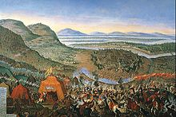
Bitva u Lepanta 1571
Obležení
Vídně
Turky
1783

Slide 31
Legendární bojovníci s Turky
GJERGJ KASTRIOTI
JAN HUNYADY
VLAD III. DRACULA

Slide 32
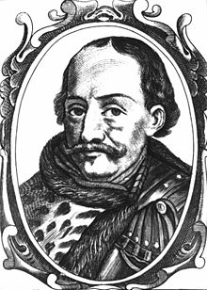
JAN HUNYADY (1407/9–1456)
uherský magnát
s Vladislavem Varnenčíkem bojoval v bitvě u Varny
ovládal Uhry v době nezletilosti Ladislava Pohrobka
jeho úspěchy v boji s Turky vyvrcholily v roce 1456 vítězstvím u Bělehradu

Slide 33
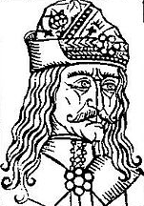
VLAD III. DRACULA (1431–1476/7)
valašský kníže
přídomek Dracula znamená syn draka
vychován jako rukojmí na dvoře osmanského sultána
proslulý svou krutostí hlavně vůči Turkům
od Turků získal přezdívku „Napichovač“

Slide 34
GJERGJ KASTRIOTI (1405–1468)
albánský národní hrdina
nazývaný Skanderbeg
vůdce národně-osvobozeneckého boje proti Turkům
pod jeho vedením byly úspěšně v letech 1443–1468 odráženy turecké pokusy o ovládnutí Albánie

Slide 35
Legendární bojovníci s Turky
Jak se jmenoval významný potomek Jana Hunyadyho?
Jeho synem byl pozdější uherský král Matyáš Korvín.
Kdo se nechal inspirovat životním příběhem Vlada III.?
Irský spisovatel Bram Stoker vydává v roce 1897 svůj román Dracula.

Slide 36
Doplň jména tureckých panovníků.
Kteří z nich měli nějaký přídomek?
O_ _ _ _
O _ _ _ _ _
M _ _ _ _
B _ _ _ _ _ _
M_ _ _ _ _
S_ _ _ _
S _ _ _ _ _ _ _
Osman
Ochran
Murad I.
Bajezíd I.
Mehmed II. Dobyvatel
Selim I.
Sulejman II. Kanuní

Slide 37
Vyber správnou odpověď:
Kdo dobyl Cařihrad?
  Murad I.
  Bajezíd I.
  Mehmed II.
Kdo vytvořil novou armádu?
  Selim I.
  Ochran
  Murad I.
c) Mehmed II.
b) Ochran

Slide 38
Vyber správnou odpověď:
Kdo zahájil expanzi do Evropy?
  Murad I.
  Bajezíd I.
  Sulejman II.
Kdo bojoval s Tamerlánem?
  Bajezíd I.
  Osman
  Murad I.
a) Murad I.
a) Bajezíd I.

Slide 39
Vyber správnou odpověď:
Kdo zahájil výboje do Asie a Afriky?
  Murad I.
  Selim I.
  Sulejman II.
Kdo reformoval právní řád?
  Bajezíd I.
  Sulejman II.
  Murad I.
  b) Selim I.
  b) Sulejman II.

Slide 40
Vyber správnou odpověď:
Kdo je označován jako největší sultán?
  Ochran
  Selim I.
  Sulejman II.
Kdo založil stát?
  Osman
  Bajezíd I.
  Sulejman II.
  c) Sulejman II.
  a) Osman

Slide 41
Doplň správné letopočty:
bitva u Moháče
dobytí Cařihradu
dobytí Galipoli
založení státu
bitva na Kosově poli
1526
1453
1354
1299
1389

